Slide 1

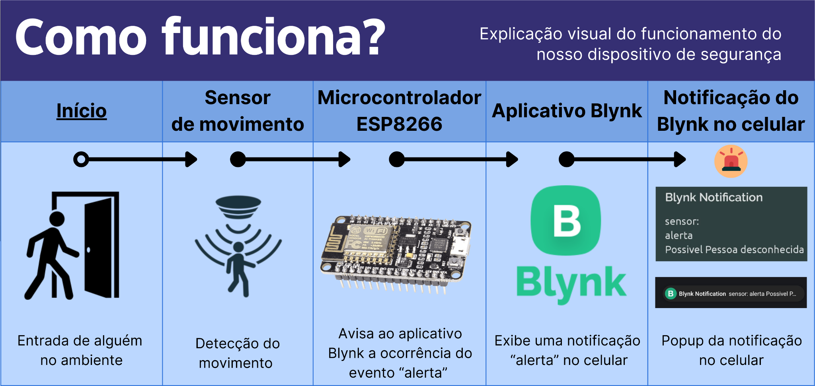
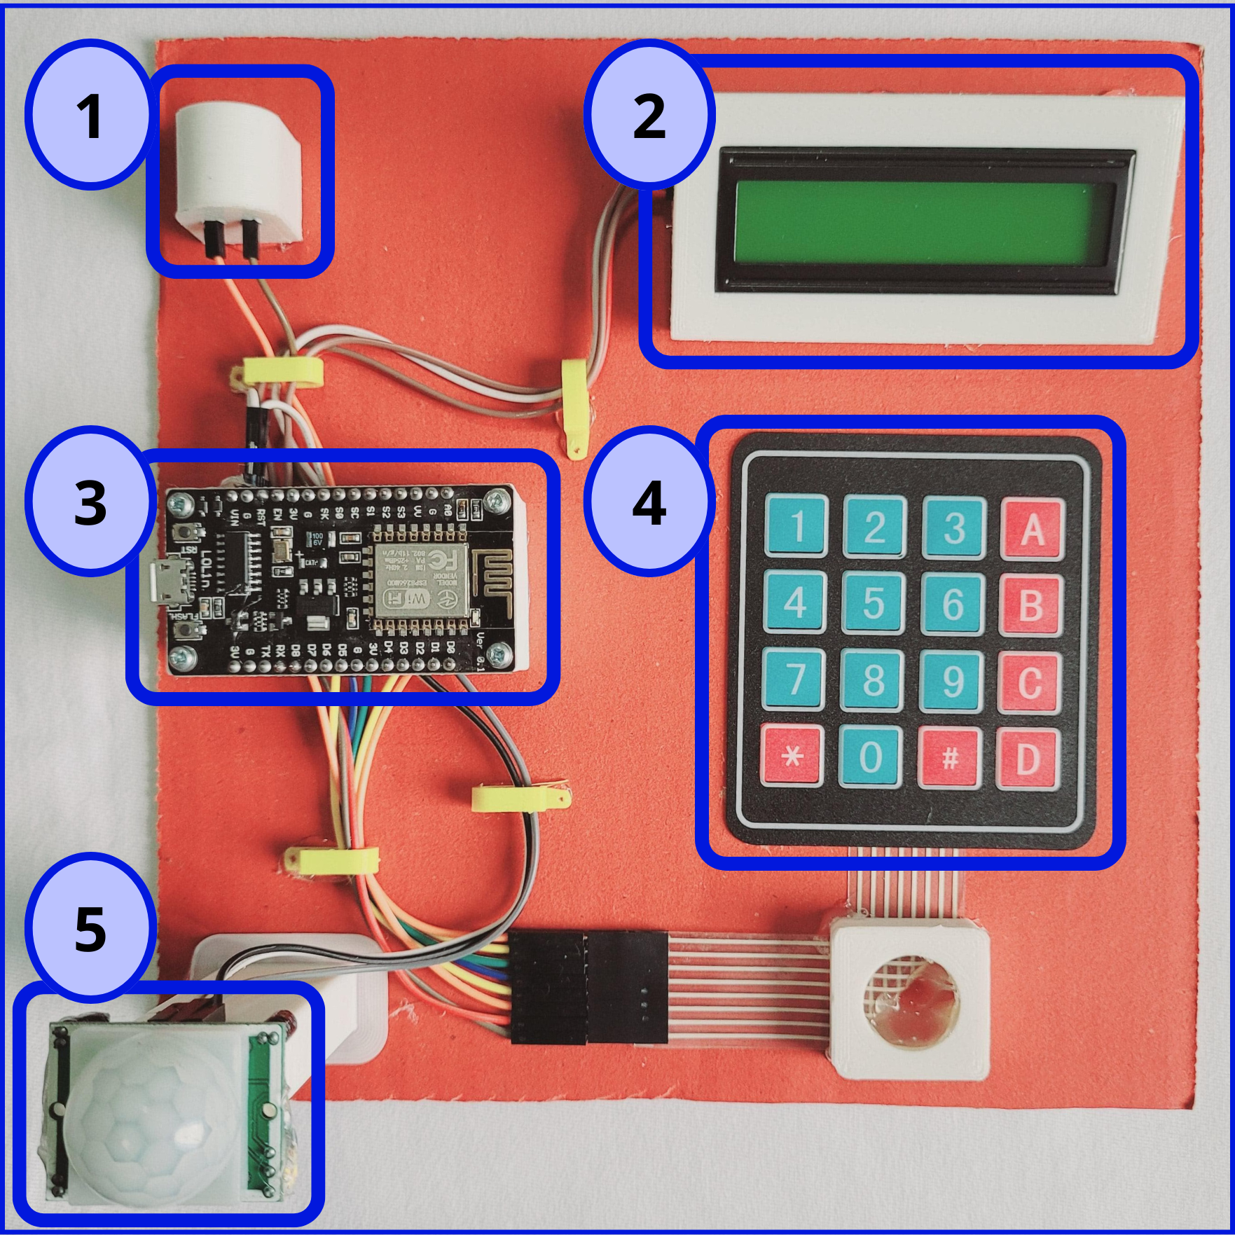
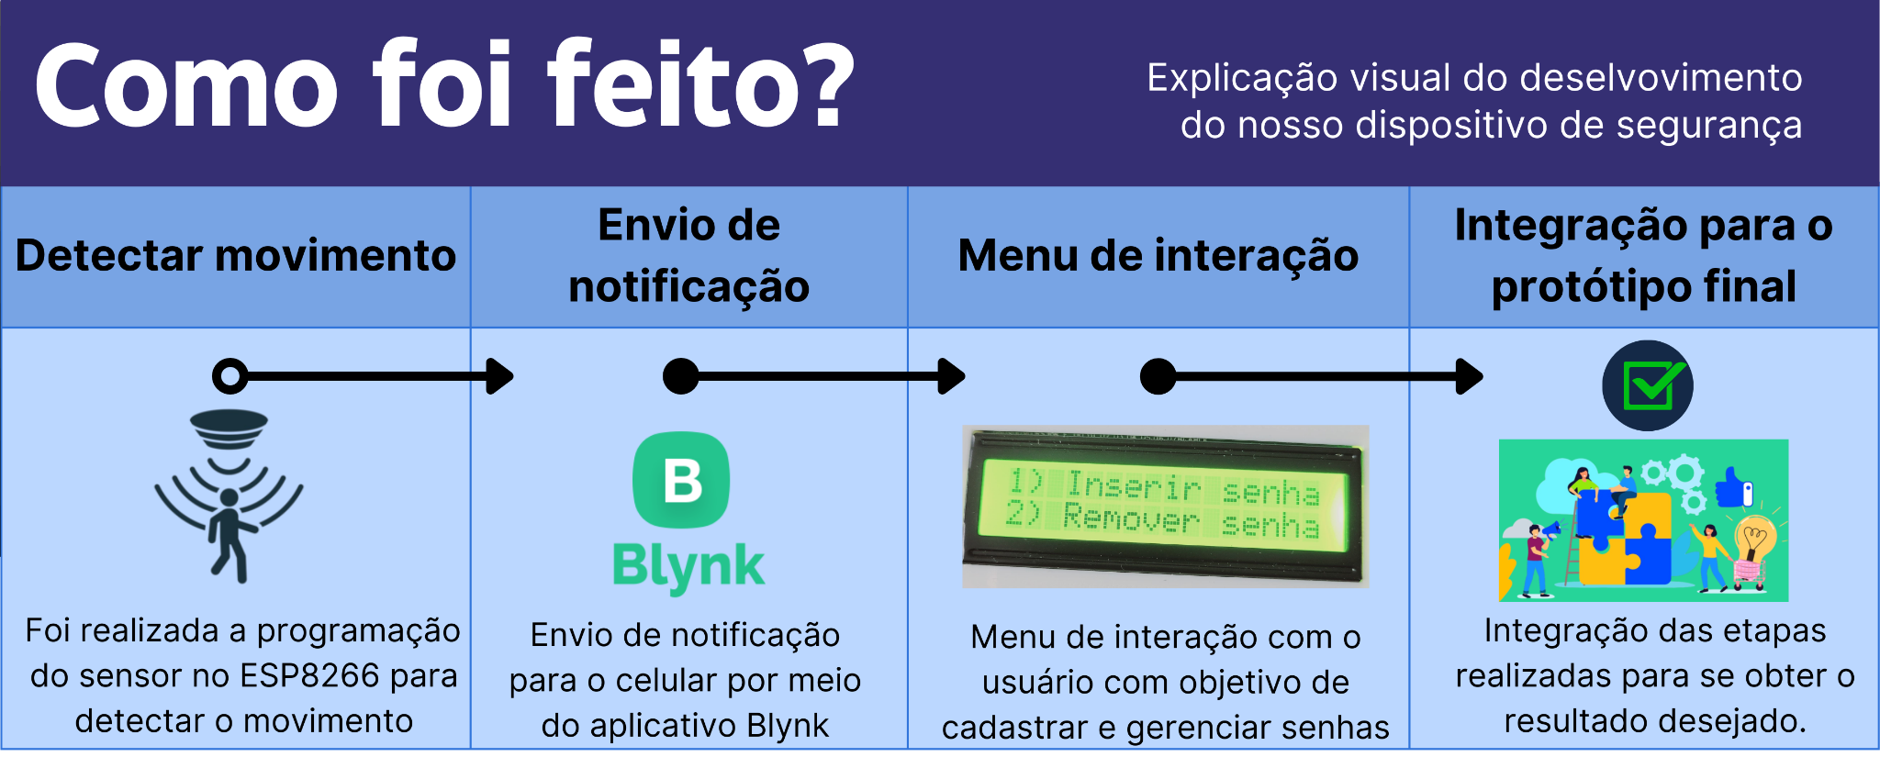

Código: 8703C1 Área: Ciências Exatas e da Terra e Engenharias
Modalidade: Ciência Aplicada/Inovação Tecnológica
DISPOSITIVO DE SEGURANÇA IOT: PROTEÇÃO E CONFIABILIDADE CONTRA INTRUSOS
Bruno Campos Menezes;Gustavo Michell Frois Oliveir Barreto
Pantuza, Lucas (orientador)
INTRODUÇÃO
A preocupação com a segurança é algo frequente na vida dos brasileiros, pensando nisso, é muito comum a utilização de dispositivos de segurança como cercas elétricas, câmeras, alarmes, etc. Entretanto, muitos destes dispositivos tem custo alto, seja do produto ou para sua instalação, desincentivando o proprietário a adquiri-lo.
OBJETIVOS
Figura 3 - Diagrama de funcionamento do dispositivo. Fonte: Autores
O objetivo desse projeto é desenvolver um dispositivo de segurança de baixo custo, capaz de avisar caso haja algum intruso em um ambiente. Além disso, o projeto incentiva a familiaridade com os microcontroladores, inspirando o público a buscar conhecer sobre uma ferramenta que pode resolver grandes problemas através da automação, sendo uma solução barata e fácil de ser implementada.
CONCLUSÕES
Após todos os testes, o dispositivo se mostrou suficiente e eficiente para se chegar no resultado esperado. O sensor utilizado conseguiu captar a presença de movimento com a distância e precisão requerida, o processador foi suficiente para executar o software desenvolvido e a notificação foi corretamente entregue no celular do proprietário. O protótipo é capaz de contribui para a segurança de um ambiente monitorado mesmo sendo de baixo custo.
METODOLOGIA
O sistema usa: Buzzer (1), Display (2), Teclado matricial (4) e um Sensor de movimento HC-SR501 (5), todos conectados a um Dispositivo ESP8266 (3). O sensor detecta movimento e envia um sinal para o dispositivo. Se a pessoa que disparou o evento não
CONSIDERAÇÕES FINAIS
Este projeto torna claro o quão viável é a utilização de microcontroladores para resolver problemas que possam parecer difíceis. Além disso, vale reforçar que é interessante aprender a desenvolver projetos como esse, para fins profissionais ou até mesmo para realização de projetos individuais com fins pessoais.
Figura 1 - Protótipo Fonte: Autores
digitar a senha após um intervalo de tempo pré-configurado, ou errar a senha por três vezes, o sistema dispara o alarme e envia um alerta para o celular do proprietário através do aplicativo Blynk. Se a senha estiver correta, apenas informa sobre a presença da pessoa, sem ativar o alarme.
AGRADECIMENTOS
Os autores do trabalho agradecem à DIRGRAD/CEFET-MG pelo suporte à realização do trabalho através do Programa Institucional de Educação Tutorial.
DADOS OBTIDOS E RESULTADOS
REFERÊNCIAS
Getting Started with Blynk. Disponível em: https://examples.blynk.cc/?board=ESP8266&shield=ESP8266%20WiFi&example=GettingStarted%2FBlynkBlink. Acesso em: 16 ago. 2023.
Figura 2 - Diagrama de desenvovimento do dispositivo. Fonte: Autores

